Slide 1
Обеспечение безопасности при проведении походов и экспедиций
Петров Дмитрий Владимирович, КМС по спортивному туризму,
Тьютор Ресурсного центра дополнительного образования
Санкт-Петербурга

Slide 2
Нормативные документы
Закон РФ от 10.07.1992 № 3266-1 (ред. от 03.12.2011) «Об образовании»
Федеральный закон от 04.12.2007 № 329-ФЗ (ред. от 06.12.2011) «О физической культуре и спорту в Российской Федерации»
Федеральный закон от 24.11.1996 № 132-ФЗ (ред. от 01.07.2011) «Об основах туристской деятельности в Российской Федерации»
Правила соревнований по спортивному туризму (номер-код вида спорта 0840005411Я). Утверждены Росспортом 28 марта 2008 г. и согласованные МЧС России 21 марта 2008 г.
СанПиН 2.4.4.2605-10 «Санитарно-эпидемиологические требования к устройству, содержанию и организации режима работы детских туристических лагерей палаточного типа в период летних каникул» (Утверждены Постановлением 26 апреля 2010 г. № 29)

Slide 3
Инструкция по организации и проведению туристских походов, экспедиций и экскурсий (путешествий) с учащимися общеобразовательных школ и профессиональных училищ, воспитанниками детских домов и школ-интернатов, студентами педагогических училищ Российской Федерации» (Приложение 1 к приказу Министерства образования Российской Федерации
от 13 июля 1992 г. № 293)
Положение о маршрутно-квалификационных комиссиях образовательных учреждений (МКК ОУ) Министерства образования России (Приложение 2 к приказу Министерства образования Российской Федерации
от 28 апреля 1995 г. № 223)

Slide 4
Обеспечению безопасности пешеходных походов I – II категории сложности.
(основные постулаты)
Меры по обеспечению безопасности спортивного путешествия начинают приниматься задолго до начала самого путешествия.
это называется профилактика туристского травматизма.
Непосредственно в путешествии особое значение приобретает такая форма профилактики травматизма, как организация страховки и самостраховки, применяемых во всех случаях, когда имеется хотя бы гипотетическая возможность происшествия, чреватого получением травмы.
Никакое личное мастерство не может служить оправданием для отказа от проведения страховочных мероприятий.
Организация страховки является обязательным атрибутом туристского путешествия, а ее умелое применение тесно связано с уровнем технической подготовленности участников, навыками их межличностного взаимодействия, психологическим климатом в группе.

Slide 5
Основы безопасности у костра
Начнем с полевого быта, а точнее, с костра, являющегося едва ли не основным источником опасности в путешествиях невысокой категории сложности.
Организация страховки туристов от ожогов при работе с костром включает следующие требования:
▪ дежурные у костра должны иметь костровые рукавицы, быть обутыми и иметь на себе длинные брюки;
▪ во время приготовления пищи дежурным должно быть обеспечено свободное передвижение в радиусе полутора-двух метров возле костра;
▪ дужки котлов для приготовления пищи должны быть укреплены и заделаны, а крышки котлов должны легко сниматься и надеваться на котлы;
▪ готовая пища ставится в такое место, где бы на нее не могли наступить;
▪ необходимо по возможности ограничить перемещения людей с наполненными тарелками;
▪ не допускаются игры и развлечения с огнем;

Slide 6
Безопасная организация кострового места
В качестве приспособления для подвешивания котлов над костром могут использоваться трос с цепями или крючьями, конструкции из деревянных рогатин и перекладины, таганок.
самым безопасным приспособлением является таганок. Но он должен быть очень надежным, выдерживающим вес всех котлов группы и достаточно высоким, чтобы обеспечить хороший поддув.
Трос необходимо натягивать так, чтобы он не мешал дежурным передвигаться вокруг костра. Оптимальная высота – выше человеческого роста.
Трос, натянутый выше роста самого длинного участника путешествия, не маркируется.

Slide 7
Основы пожарной безопасности
От костра могут загореться палатки. Обычно постановка палаток на пятиметровом расстоянии от открытого пламени оказывается достаточной, чтобы исключить поджег лагеря. Однако многое зависит от ветра: от его силы и направления, поэтому и за ветром и за костром нужно следить постоянно.
Взрывоопасными могут оказаться и примусы. Газовые примусы (горелки) в эксплуатации менее опасны, чем бензиновые. Приготовление пищи на них подобно приготовлению пищи на обычной газовой плите (если только горелки стоят также устойчиво как плита в кухне). Особую опасность представляет собой использование неоднократно заряженных газовых баллонов.
Кроме открытого пламени костра или горелки опасным может оказаться и пламя от свечки, зажженной в палатке и оставленной в ней.

Slide 8
меры по предупреждению теплового и солнечного ударов в летнее время
Для того чтобы избежать перегрева организма на марше, необходимо:
▪ носить легко вентилирующие и впитывающие пот одежду и головной убор светлых тонов, солнцезащитные очки;
▪ не начинать движение сразу после приема обильной пищи;
▪ передвигаться, по возможности, по теневой стороне и на продуваемых формах рельефа;
▪ снижать темп движения в сильную жару, пережидать жару без движения, двигаться по ночам и т. д.

Slide 9
Защита от ожогов горах
Особенно опасным бывает солнце в горах.
На воздухе вроде бы и прохладно, но к вечеру выясняется, что лицо, шея, уши, кисти рук – все, что не было спрятано под одежду, незаметно сгорело.
Поэтому приходится прятать все.
На руки надеваются нитяные перчатки, уходящие под манжеты рубашки, уши и шея затеняются капюшоном или специальной повязкой.
Лицо затеняется козырьком головного убора или мажется солнцезащитным кремом (густым слоем, намного более густым, чем у женщин на пляже).
То же приходится делать в степях и (еще раз вспомним о бедуинах) в пустыне.

Slide 10
Безопасность при заготовке дров для костра
▪ при валке леса в радиусе падающего дерева не должно быть людей, непосредственно не участвующих в валке;
▪ перед валкою леса руководитель группы или кто-либо из занятых на валке леса людей предупреждает всех о том, где и в каком направлении будут валиться деревья;
▪ необходимо учитывать, что при валке на сложном рельефе, при наличии лежащих на земле стволов падающее дерево, упав на неровности почвы или на другие стволы, резко подкидывает конец комлевой части;

Slide 11
Безопасность при заготовке дров для костра
▪ никогда не раскачивайте подпиленное дерево;
▪ всегда нужно помнить о том, что срубленное дерево, как правило, падает в сторону наклона ствола, но иногда ствол, стоящий строго вертикально, может закрутиться в сторону, где на нем больше ветвей;
▪ ствол падает по ветру, но в сильный порывистый ветер при его неожиданном и резком ослаблении ствол выпрямляется, резко отходит назад, подламывает незаконченный пропил и падает на людей;

Slide 12
Безопасность при заготовке дров для костра
▪ при валке, работая топором и пилой, нужно постоянно контролировать положение ствола:
посматривая на его вершину, с тем, чтобы вовремя заметить начало падения дерева.
При резком изменении предполагаемого направления падения ни в коем случае не надо бежать от падающего ствола: дерево не может мгновенно упасть, но, постепенно набирая скорость, оно ложится на землю, и, наблюдая его падение, можно вовремя отойти в сторону.
Нужно только заранее подготовить пути отхода: наметить другое дерево, за которое в случае необходимости можно спрятаться;

Slide 13
Безопасность при заготовке дров для костра
▪ в предполагаемом направлении падения дерева не должно быть других деревьев, упав на которые, ствол может зависнуть.
Валка дерева:
▪ в 20-25 сантиметрах от земли (по стандартам лесничества высота пня должна равняться диаметру ствола) со стороны, куда будет падать ствол, делается пропил примерно на одну треть толщины ствола;
▪ резким косым ударом топора выше пропила вырубается древесина;
▪ с другой стороны ствола примерно пальца на три выше первого пропила делается второй пропил.

Slide 14
Главное правило при валке дерева
Существует инструктивное положение, по которому при валке леса ствол толкают только с жердь с толщиной, исключающей ее слом при упоре на дерево.
Подпор устанавливается метра на три выше пропилов. Обычно на подпоре находятся два человека, и два человека бывает занято на пропиле-подрубе. Чтобы подпор не соскальзывал, на его конец надевают металлический стакан со штырем.
В полевых условиях достаточно иметь несколько больших гвоздей без шляпок, которые забивают в верхний торец подпора.
Использование подпора практически исключает непредвиденное изменение направления падения ствола и позволяет точно направить падающий ствол в заданное место.

Slide 15
Безопасность при обработке упавшего на землю дерева
▪ обрубая сучья на упавшем дереве, встаньте с одной стороны ствола, а сучья обрубайте по другую. Не рубите махом ветки со ствола, лежащего меж ваших ног: при сильном косом ударе по суку топор, срикошетив о ствол, может нанести серьезную травму. Выполняя подруб, или срубая нетолстое дерево на корню, будьте внимательны и не ставьте ноги слишком близко к стволу: возможен такой же рикошет топора, как и при неправильном обрубании сучьев;
▪ не работайте топором в темноте;
▪ не рубите на земле. Кладите разрубаемые поленья и ветки на толстые части стволов или используйте нетрухлявые пни. Помните, что как бы вы ни были осторожны, при рубке на земле избежать удара о грунт, а значит и камень, полностью невозможно;

Slide 16
Безопасность при обработке упавшего на землю дерева его распиле и колке
▪ взяв в руки топор, убедитесь, все ли с ним в полном порядке, крепко ли насажен боек, не треснуло ли топорище;
▪ не работайте топором рядом с другими людьми: слева, справа, напротив и сзади. Помните, что выскочивший из рук топор мгновенно остановить нельзя;
▪ при колке дров при ударе топором убирайте руку, удерживающую полено в вертикальном положении;
▪ если вам попался топор с непривычно длинным для вас топорищем, не беритесь при колке за середину топорища – при ударе топором в полено конец топорища может угодить в «причинное место»;
▪ не оставляйте топоры где попало, заранее договаривайтесь о месте нахождения топоров и пил;
▪ при распиле бревна не держите ноги и руки (чаще всего это бывают колени и кисти) близко к пиле;
▪ не оставляйте топоры брошенными на землю, врубленными в дерево или в пень;

Slide 17
Безопасность при обработке упавшего на землю дерева его распиле и колке
▪ не передавайте топоры броском, исключите любые шутки и игры вокруг топора, не кидайте топоры в деревья;
▪ при длительной работе топором не доводите себя до усталости, время от времени переключайтесь на уборку и укладку готовых поленьев;
▪ не ходите с топором, держа его за рукоятку топорища. Держите его в руке хватом за топор, лезвием от себя, топорищем вниз;
▪ не выбирайте для колки поленья, которые не в состоянии разрубить. Сучковатые поленья не ставьте так, чтобы при ударе в полено топор увязал в замке из сучьев;
▪ и наконец, не оставляйте топоры и пилы лежащими на траве в районе лагеря, особенно – между палатками.

Slide 18
ОБЕСПЕЧЕНИЕ БЕЗОПАСНОСТИ ПРИ ДВИЖЕНИИ ПО МАРШРУТУ
Клещевой энцефалит!!!
Избегайте движения по высокой траве, сквозь кусты, соприкосновения с ветками кустов и деревьев, особенно – лиственных;
Не лежите на траве, пользуйтесь большими подстилками.
Осматривайте вещи, которые заносите в лодки (спальные мешки, подстилки, днища палаток). Если возможно, прогрейте внушающие подозрение вещи над костром.
Излюбленной средой обитания клещей являются затененные травяные поляны, заросли кустарников в поймах рек и болот, обочины лесных дорог и звериных троп
Поэтому систематически осматривайте одежду, и, обнаружив клеща, аккуратно сбивайте его, не раздавливая.
При укусе клеща необходимо удалить, при этом обработав ранку.

Slide 19
ОБЕСПЕЧЕНИЕ БЕЗОПАСНОСТИ ПРИ ДВИЖЕНИИ ПО МАРШРУТУ
не следует забывать о том, что они передвигаются под рюкзаками, способными стать косвенной причиной получения мы.
не стоит бежать с рюкзаком,
не стоит одевать его рывком и в закрутку (опасно для позвоночника),
не стоит помогать подняться человеку под рюкзаком, держа его за кисть руки (опасно для кисти).
не делайте с рюкзаком резких движений и опасайтесь потерять равновесие.

Slide 20
ОБЕСПЕЧЕНИЕ БЕЗОПАСНОСТИ ПРИ ДВИЖЕНИИ ПО МАРШРУТУ
Осыпи – самые опасные протяженные препятствия
В зависимости от размера камней осыпи бывают: мелкие, средние, крупные.
Передвигаясь по осыпям необходимо соблюдать осторожность и постоянно быть готовым к тому, что камень под ногой может оказаться «живым», повернуться и спровоцировать потерю равновесия у наступившего на него туриста.
Определить, в какой из осыпей окажется много «живых» камней, бывает очень непросто.
Все зависит от того, как давно эта осыпь вытаяла из-под льда-снега и как часто приходят на нее новые камни.
Поэтому нужно всегда готовиться к худшему и двигаться по осыпи по правилам двух точек опоры: нога-нога или альпеншток-нога
При этом на альпеншток нужно именно опираться: проверять надежность опоры, а не касаться с надеждой, что нагрузки не будет.

Slide 21
Безопасность при движении группы по шоссе
По шоссе необходимо двигаться навстречу движению транспорта в колонне по одному, по обочине, не растягиваясь и громко не разговаривая (чтобы не прослушать приближение автотранспорта).
Иногда случаются переходы по шоссе, по которым не ходят машины. Но и здесь необходимо двигаться по обочине, вырабатывая правильную привычку.
Колонна двигается по шоссе также, как по тропе: между направляющим и замыкающим.
В темное время суток колонна должна зажигать фонари: не для того, чтобы увидеть дорогу, а для того, чтобы дать о себе знать приближающемуся автотранспорту. При этом один из фонарей должен исполнять роль катафота – светить назад. Этот фонарь должен висеть у замыкающего на рюкзаке.
По правилам дорожного движения, двигающиеся по шоссе, колонны должны быть офлажкованными и должны двигаться по ходу транспорта. Туристы так не ходят, во-первых, потому, что у них нет флажков, во-вторых, лучше все-таки видеть приближающийся транспорт впереди себя, чем слышать его подъезжающим сзади.

Slide 22
ВЗАИМОДЕЙСТВИЕ
СО СПАСАТЕЛЬНЫМИ СЛУЖБАМИ И СТРАХОВЫМИ ОРГАНИЗАЦИЯМИ
Средством учета, контроля и взаимодействия является маршрутная книжка (маршрутный лист).
ПРОЦЕДУРА РЕГИСТРАЦИИ
руководитель не позднее, чем за неделю до выезда на маршрут сообщает в спасательную службу региона, где проходит маршрут, о маршруте и составе группы.
при прохождении маршрута руководитель сообщает в образовательное учреждение, МКК и спасслужбу региона о выходе и о завершении маршрута телеграммой, по телефону, электронной почте или лично.

Slide 23
Ответственность руководителя, заместителя руководителя и участников туристско-спортивных походов
За нарушение Инструкции № 293, но не повлекшее за собой ответственность, установленную действующим законодательством, учреждение, проводящее поход, может обратиться в туристские организации для принятия следующих мер воздействия:
не засчитывать для выполнения нормативов спортивных разрядов участие, руководство в совершаемом походе;
аннулировать зачет всех или определенного числа ранее совершенных походов;
частично или полностью дисквалифицировать – лишить спортивных разрядов и званий;
запретить участвовать, руководить походами определенной категории (степени) сложности на установленный срок;
вывести из состава общественных туристских органов.

Slide 24
Действия в экстремальных условиях и основы выживания

Slide 25
Факторы риска
Голодание — «совокупность ощущений, выражающих физиологическую потребность организма в пище»,
или — это «состояние организма при полном отсутствии или недостаточности поступления пищевых веществ».

Slide 26
Факторы риска
Абсолютное
Неполное
Голодание
Частичное

Slide 27
Факторы риска
Жара. Жажда. Понятие «жара», применительно к аварийной ситуации, зависит от климатических условий места, где произошла авария , т.е. от :
температуры окружающего воздуха
интенсивности солнечного излучения
температуры поверхности почвы
влажности воздуха
наличия или отсутствия ветра

Slide 28
Факторы риска
Холод. Согласно статистическим данным, от 10 до 15% людей, погибших на туристских маршрутах, стали жертвами переохлаждения.
Важнейшая заповедь в единоборстве с холодом - ВОВРЕМЯ ОСТАНОВИТЬСЯ! Одной физической силой мороз одолеть невозможно.

Slide 29
Факторы риска
Страх — естественная реакция человека на всякую реальную или воображаемую ситуацию, угрожающую жизни или здоровью.
Нельзя однозначно утверждать, что в аварийной ситуации страх только вредит или только приносит пользу. Одно и то же действие, совершенное под влиянием чувства страха, в одном случае может спасти человека, в другом — ускорить его гибель.

Slide 30
Факторы риска
Чувство страха — надежный контролер опасности. Не будь его, количество жертв и травм в группе возросли бы многократно.
Пренебрежение опасностью, показная бравада равны преступлению!

Slide 31
Факторы риска
Пассивный
Активный
Типы поведения
при ЧП
Массовая паника
Разумный

Slide 32
Факторы риска
Переутомление — неизбежный спутник аварийной ситуации, являющийся следствием постоянного физического и психического напряжения.
Правильное дозирование физических нагрузок и своевременная организация отдыха - одна из важнейших задач, стоящих перед человеком в аварийной ситуации

Slide 33
Факторы риска
Одиночество.
«Полное одиночество невыносимо. Горе тому, кто одинок!» Ален Бомбар.
Для одиночного выживания характерны быстро развивающиеся реактивные психические состояния, нередко человек впадает в глубокую депрессию. При долгой изоляции от внешнего мира, у людей потерпевших бедствие могут наблюдаться. слуховые и зрительные галлюцинации.

Slide 34
Факторы выживания
Готовность к действиям в аварийной ситуации.
Воля к жизни
Знание приемов самоспасения
Навыки выживания.
Общая физическая подготовка, закалка
Правильная организация спасательных работ

Slide 35
Тактика выживания
Тактика
Пассивная
Активная

Slide 36



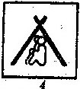
Первоочередные действия
ПОТЕРПЕВШИЕ БЕДСТВИЕ ДОЛЖНЫ:
1. оценить обстановку с точки зрения реальной угрозы
и как можно быстрее покинуть опасную зону
2. оказать первую медпомощь нуждающимся
3. переменить, отремонтировать одежду,
в холодную погоду утеплиться
4. защититься от неблагоприятных климатических
воздействий, соорудив временное убежище

Slide 37




Первоочередные действия
ПОТЕРПЕВШИЕ БЕДСТВИЕ ДОЛЖНЫ:
5. провести инвентаризацию и поиск снаряжения и вещей
6. перераспределить теплую одежду
7. сформировать продуктовый и вещевой НЗ
8. определить тактику дальнейших
действий

Slide 38




Первоочередные действия
В ПЕРВЫЕ МИНУТЫ АВАРИИ НЕДОПУСТИМО:
9. действовать, подчиняясь эмоциональной оценке
событий
10. уходить с места аварии, не убедившись
что опасную зону покинули все участники
группы
11. предпринимать попытки индивидуальной
эвакуации
12. заниматься второстепенными делами до
оказания первой помощи пострадавшим и
сооружения убежища

Slide 39
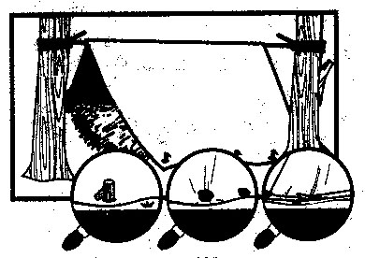
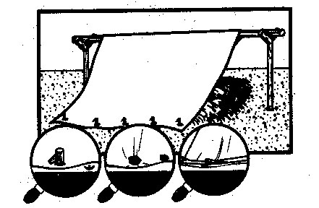
Разновидности убежищ
В лесу и малолесье

Slide 40

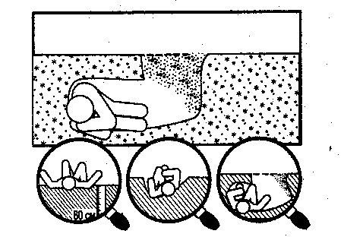
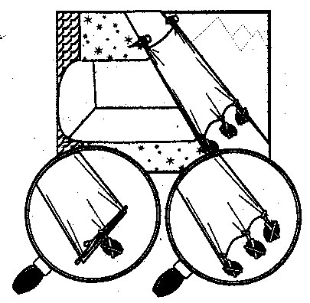
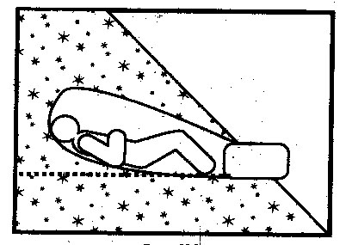

Разновидности убежищ
В зоне снега

Slide 41
Строительство убежищ
При строительство снежных убежищ НАДО:
Выбирать место под бивак до наступления темноты, начинать строительство до наступления усталости
Выбирать место под строительство убежища и снежный покров, наиболее удобные для бранной конструкции
При отсутствии навыков снежного строительства сооружать уменьшенный макет убежища, на котором отрабатывать технологию постройки
Строительство убежищ закрытого типа вес одному, так как оно связано с намокание одежды, а высушить одного человека проще, чем всю группу
Не ускорять строительство за счет качества
Снять перед строительством влагопроницаемую и теплую одежду, чтобы уберечь от намокания
При рытье пещер, ям, берлог работать на подстилке из водонепроницаемого материала
Копать пещеры с помощью пил, мисок и тому подобных инструментов
Помнить: чем меньше убежище, тем оно теплей
Щели в блочных убежищах (иглу, домиках и пр.) следует затереть снегом
В тканевых крышах между слоями материала для создания воздушной подушки, сохраняющей тепло, следует уложить легкие объемные предметы После завершения строительства желательно высушить одежду на костре

Slide 42
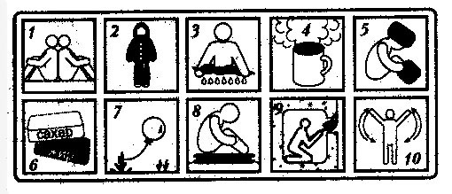
Холодная ночевка в снежном убежище
1. Сесть вплотную друг к другу, стараясь достигнуть максимальной
площади соприкосновения тел
2. Застегнуть все пуговицы, молнии, затянуть манжеты рукавов и
штанины, надеть капюшон
3. Выжать намокшую одежду
4. Пить горячий чай, кофе, бульон
5. Максимально утеплить ноги, голову
6. Есть сахаро-и жиросодержащие продукты
7. Пометить месторасположение убежища
8. Сидеть на теплоизолирующей подстилке
9. Иметь в убежище инструмент для расчистки входного отверстия
10. При необходимости согревать
руки махами. Совершать
другие физические действия,
разогревая мышцы

Slide 43
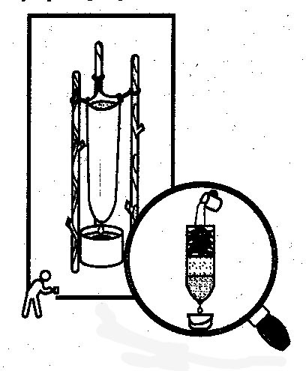
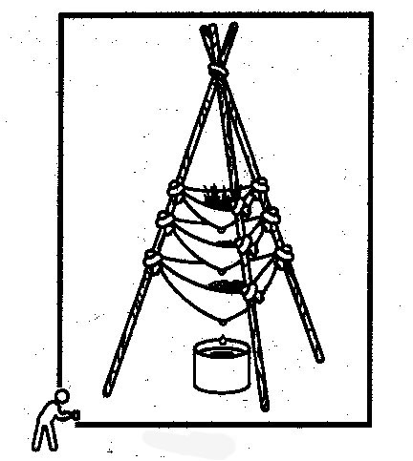
Очистка воды
Типы фильтров

Slide 44
Послеаварийный выход
1.Не спеши
2.Не допускай
стихийного
движения
Правила
3.Не рискуй

Slide 45
Опасности в спортивном туризме
Школа туристкой подготовки начального уровня

Slide 46
Опасности в походах
Объективные (связанные с окружающим миром и не зависящие от туристов)
Субъективные (зависящие от отдельного туриста или группы в целом)

Slide 47
Температура
холод (мороз, обледенение маршрутов)
жара (перегрев, защита от солнца, минимум движения)
огонь (пожары, взрывы примусов и горелок) - соблюдать меры безопасности

Slide 48
Ветер
сносит биваки
людей на горном рельефе
Ухудшает слышимость команд

Slide 49
Гроза
Поражение электрическим током
Избегать во время :
- острых гребней и скальных останцев
- сырых трещин на скалах
- одиночных деревьев в открытом поле
- водоемов

Slide 50
Дождь, длительные осадки
Повышается уровень воды в реках – подтопление берегов
Увеличивается опасность схода селей
Возникают оползни
Становятся скользкими тропы и покрытые лишайниками камни

Slide 51
Снегопады, лавины
Увеличивается вероятность схода лавин
Затрудняется передвижение – падает скорость (отставание от графика)
Ломаются палатки от снега

Slide 52
Камнепады и обвалы, осыпи
Как правило наступают дважды:
- при освещении солнцем скал
- при замерзании воды в трещинах
Обвалы вынужденные и непроизвольные
Осыпи – обломки камней, морены

Slide 53
Вода
Холодная – гипотермия
Опасность утонуть

Slide 54
Ядовитые или опасные насекомые и змеи
Пауки - яды
Пчелы – аллергия
Укусы змей

Slide 55
Дикие животные
Медведи
Стаи волков
Крупные копытные в период спаривания (осень)

Slide 56
Ядовитые растения
Не есть незнакомые ягоды
Не трогать незнакомые растения

Slide 57
Субъективные опасности
Недостаточная подготовка группы (техническая, физическая)
Конфликты в группе
Ошибки в ориентировании (всей группой, по одиночке)
Потеря снаряжения (по разным причинам)
Травмы
Личные скрытые заболевания, которые обострились

